Slide 1

信息技术 第十讲
计算机硬件系统（下）

Slide 2
期中考试：
时间：4月18日：11:00-11:40
题型：选择题+填空题
考察范围：计算机网络和计算机硬件系统

Slide 3
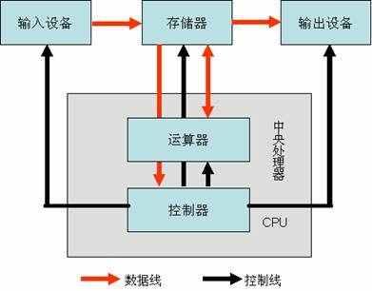

Slide 4
Memory
地址 | 数据
…… | ……

Slide 5
Memory
地址 | 数据
0 | PU
1 | CW
2 | FW
3 | NW
4 | PD
5 | NW
6 | FW
7 | CW
8 | PU
Notes:
如何知道地址？
如何执行？
如何协同？如何保证同步？

Slide 6
CPU
Memory
地址 | 数据
0 | PU
1 | CW
2 | FW
3 | NW
4 | PD
5 | NW
6 | FW
7 | CW
8 | PU
时钟

Slide 7
CPU（中央处理器）
Memory
地址 | 数据
0 | PU
1 | CW
2 | FW
3 | NW
4 | PD
5 | NW
6 | FW
7 | CW
8 | PU
取指(Fetch)
执行
(Execute)
时钟

Slide 8
CPU
Memory
地址 | 数据
0 | PU
1 | CW
2 | FW
3 | NW
4 | PD
5 | NW
6 | FW
7 | CW
8 | PU
取指
执行
时钟

Slide 9
CPU
Memory
地址 | 数据
0 | PU
1 | CW
2 | FW
3 | NW
4 | PD
5 | NW
6 | FW
7 | CW
8 | PU
取指
执行
时钟

Slide 10
CPU
Memory
地址 | 数据
0 | PU
1 | CW
2 | FW
3 | NW
4 | PD
5 | NW
6 | FW
7 | CW
8 | PU
取指
执行
时钟

Slide 11
CPU
Memory
地址 | 数据
0 | PU
1 | CW
2 | FW
3 | NW
4 | PD
5 | NW
6 | FW
7 | CW
8 | PU
程序计数器
0
取指
指令寄存器
运算器
时钟

Slide 12
CPU
Memory
地址 | 数据
0 | PU
1 | CW
2 | FW
3 | NW
4 | PD
5 | NW
6 | FW
7 | CW
8 | PU
程序计数器
0
取指
指令寄存器
PU
运算器
时钟

Slide 13
CPU
Memory
地址 | 数据
0 | PU
1 | CW
2 | FW
3 | NW
4 | PD
5 | NW
6 | FW
7 | CW
8 | PU
程序计数器
0
指令寄存器
PU
执行
运算器
时钟

Slide 14
CPU
Memory
地址 | 数据
0 | PU
1 | CW
2 | FW
3 | NW
4 | PD
5 | NW
6 | FW
7 | CW
8 | PU
程序计数器
1
指令寄存器
PU
执行
运算器
时钟

Slide 15
CPU
Memory
地址 | 数据
0 | PU
1 | CW
2 | FW
3 | NW
4 | PD
5 | NW
6 | FW
7 | CW
8 | PU
程序计数器
1
取指
指令寄存器
PU
运算器
时钟

Slide 16
CPU
Memory
地址 | 数据
0 | PU
1 | CW
2 | FW
3 | NW
4 | PD
5 | NW
6 | FW
7 | CW
8 | PU
程序计数器
1
取指
指令寄存器
CW
运算器
时钟

Slide 17
CPU
Memory
地址 | 数据
0 | PU
1 | CW
2 | FW
3 | NW
4 | PD
5 | NW
6 | FW
7 | CW
8 | PU
程序计数器
1
指令寄存器
CW
执行
运算器
时钟

Slide 18
CPU
Memory
地址 | 数据
0 | PU
1 | CW
2 | FW
3 | NW
4 | PD
5 | NW
6 | FW
7 | CW
8 | PU
程序计数器
2
指令寄存器
CW
执行
运算器
时钟

Slide 19
CPU
Memory
地址 | 数据
0 | PU
1 | CW
2 | FW
3 | NW
4 | PD
5 | NW
6 | FW
7 | CW
8 | PU
程序计数器
2
取指
指令寄存器
CW
运算器
时钟

Slide 20
CPU
Memory
地址 | 数据
0 | PU
1 | CW
2 | FW
3 | NW
4 | PD
5 | NW
6 | FW
7 | CW
8 | PU
程序计数器
2
取指
指令寄存器
FW
运算器
时钟

Slide 21
CPU
Memory
地址 | 数据
0 | PU
1 | CW
2 | FW
3 | NW
4 | PD
5 | NW
6 | FW
7 | CW
8 | PU
程序计数器
2
指令寄存器
FW
执行
运算器
时钟

Slide 22
CPU
Memory
地址 | 数据
0 | PU
1 | CW
2 | FW
3 | NW
4 | PD
5 | NW
6 | FW
7 | CW
8 | PU
程序计数器
3
指令寄存器
FW
执行
运算器
时钟

Slide 23
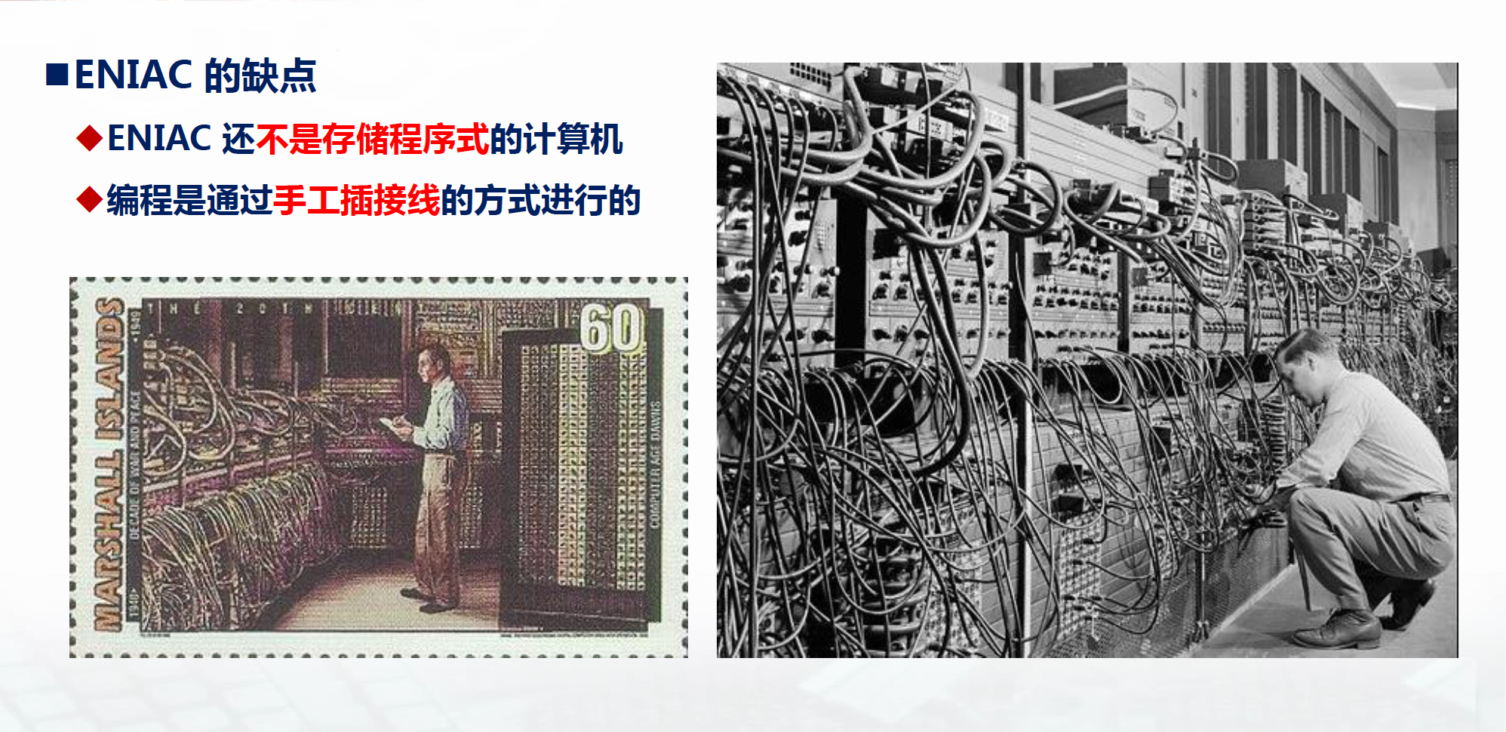
普遍认为的第一台计算机

Slide 24
程序存储控制计算机：冯诺伊曼结构

Slide 26
CPU
Memory
地址 | 数据
0 | PU
1 | CW
2 | FW
3 | NW
4 | PD
5 | NW
6 | FW
7 | CW
8 | PU
取指
执行
时钟

Slide 27
时钟频率：每秒时钟震荡的次数

Slide 28
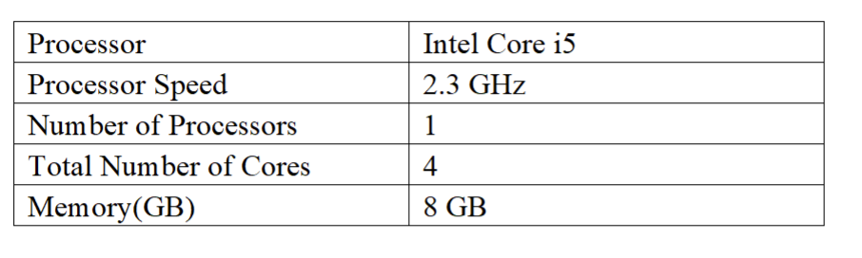

Slide 29
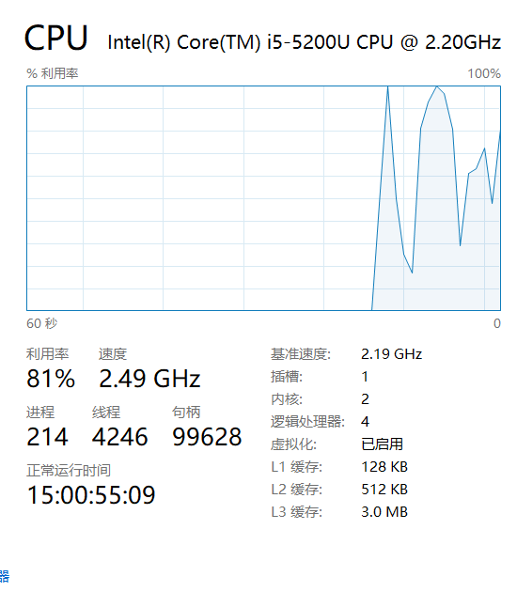

Slide 30
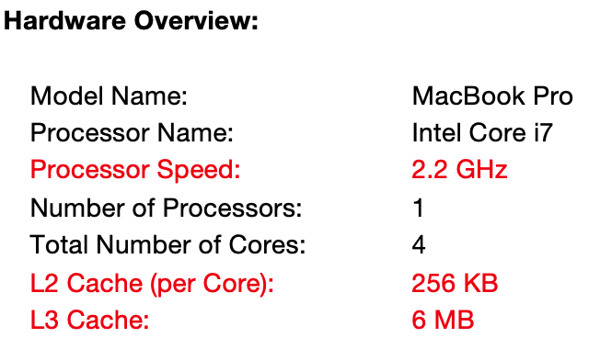
主频
高速缓存

Slide 31
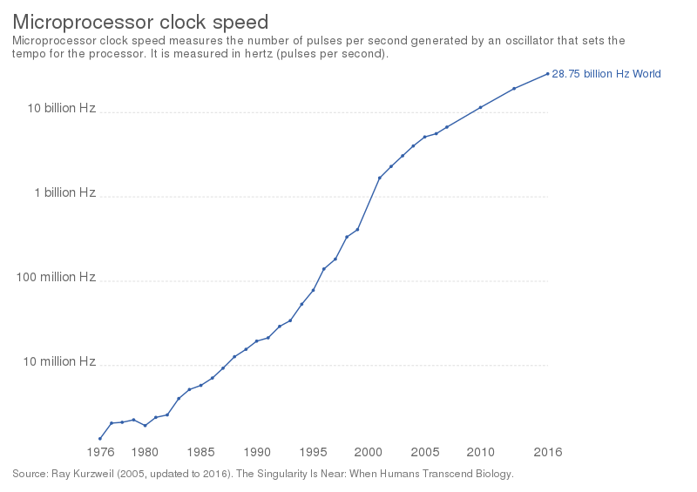

Slide 32
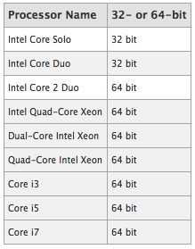

Slide 33
字长：计算机一次可以处理的二进制位数

Slide 34
影响CPU的性能指标：主频、高速缓存和字长

Slide 35
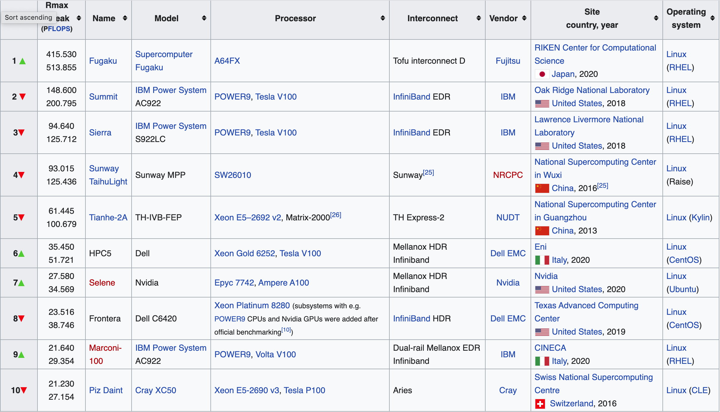

Slide 36
CPU
Memory
地址 | 数据
0 | PU
1 | CW
2 | FW
3 | NW
4 | PD
5 | NW
6 | FW
7 | CW
8 | PU
程序计数器
取指
指令寄存器
执行
运算器
时钟

Slide 37
存储器

Slide 38
存储器 = 内存 + 外存

Slide 39
内存（RAM + ROM）

Slide 40
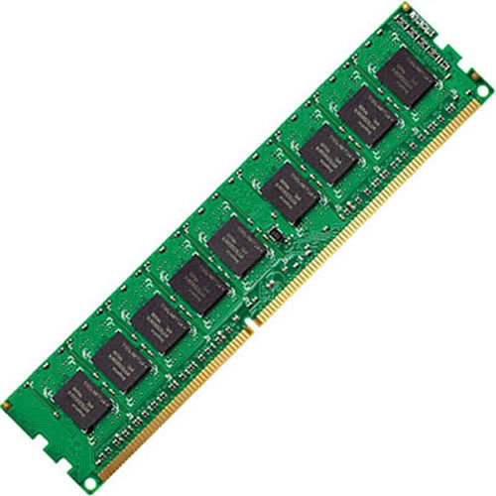
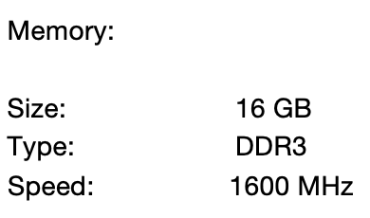
RAM
计算机所有正在运行的指令和数据都存放在内存中。
RAM具有数据易失性。

Slide 41
ROM: Read-only Memory

Slide 42
ROM: Read-only Memory（数据非易失）
常用来存储计算机引导程序、开机检测程序、系统初始化程序等

Slide 43
外存
硬盘、光盘、U盘……

Slide 44
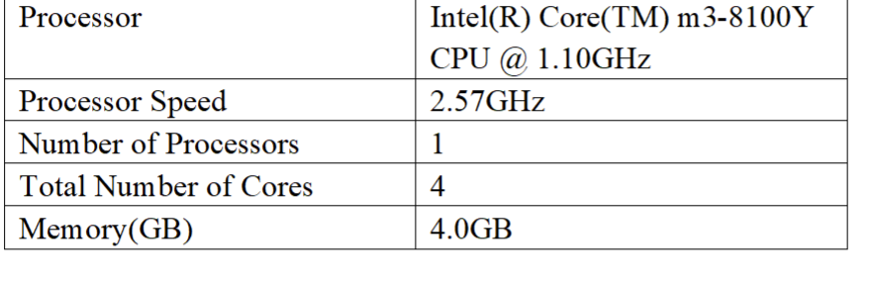

Slide 45
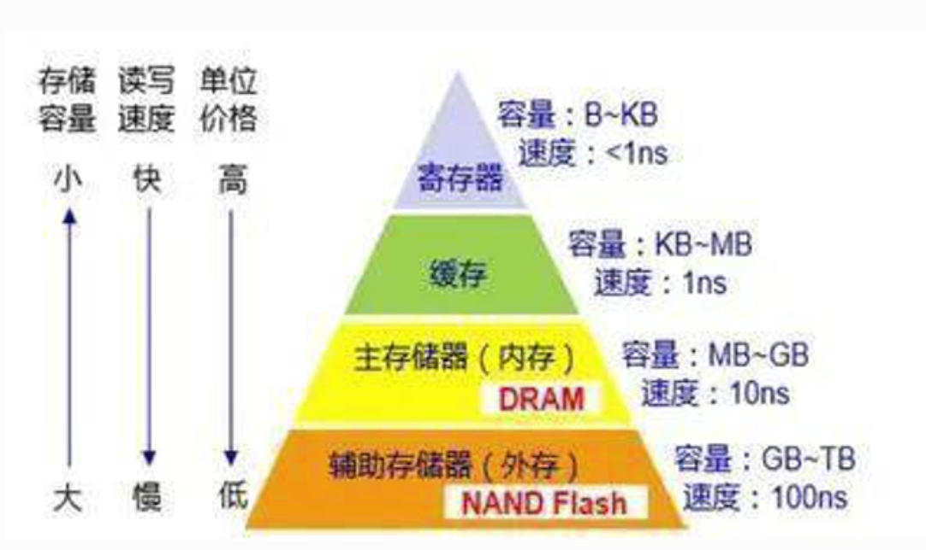
外存
存储器结构

Slide 46
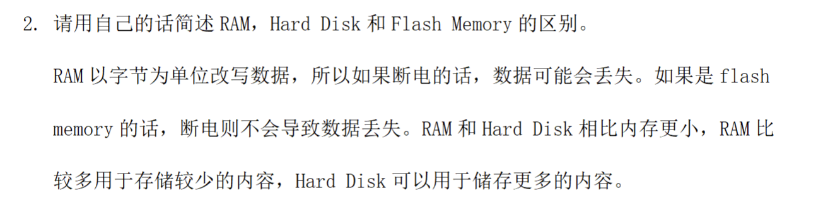

Slide 47
1. 影响CPU的性能指标：主频、高速缓存、字长 2. 冯诺伊曼结构：程序存储控制计算机 3. 存储器的不同类型

Slide 48
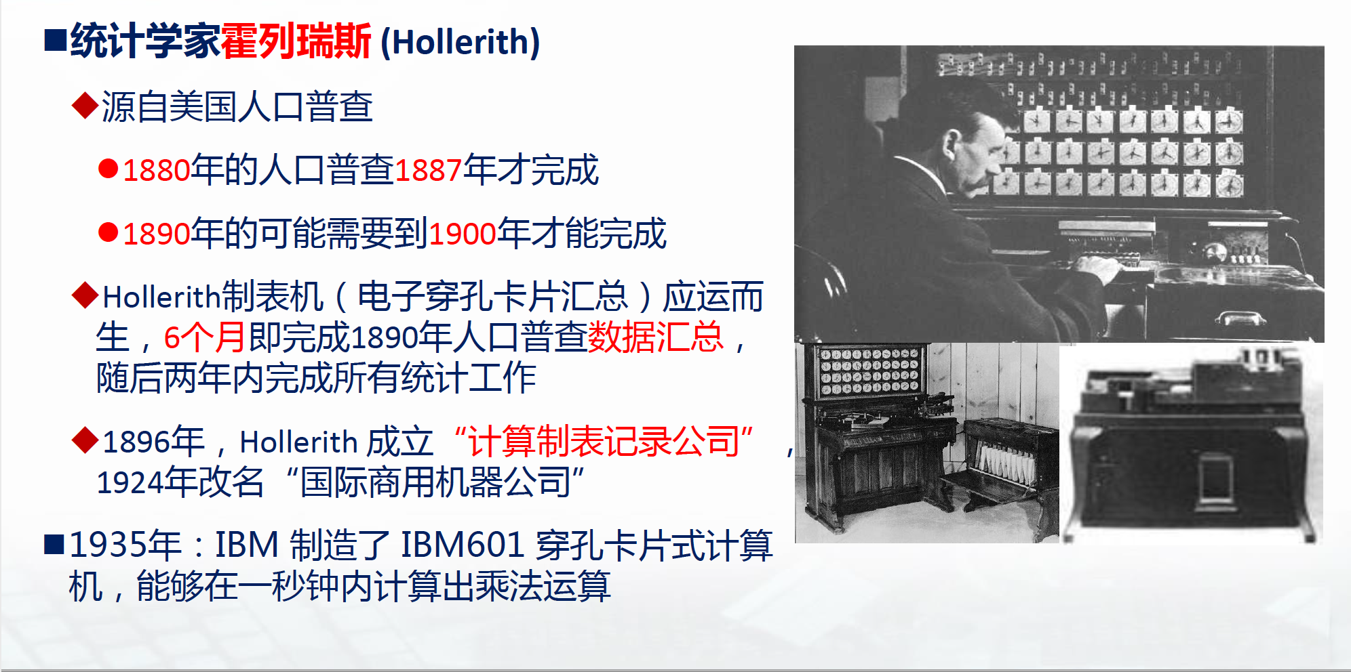
机械计算器的不断发展

Slide 49
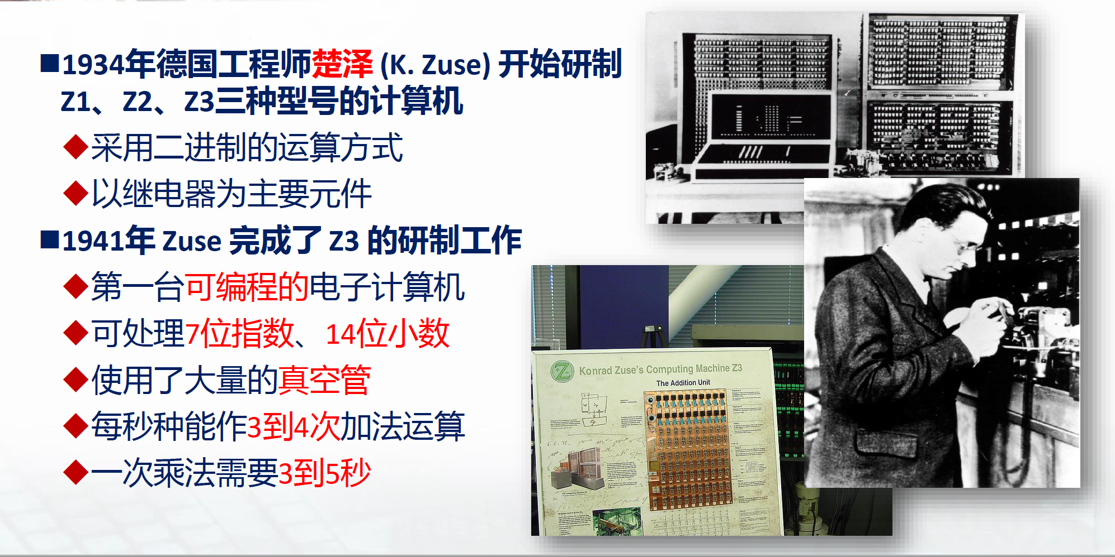
采用电气元件的计算机原型

Slide 50
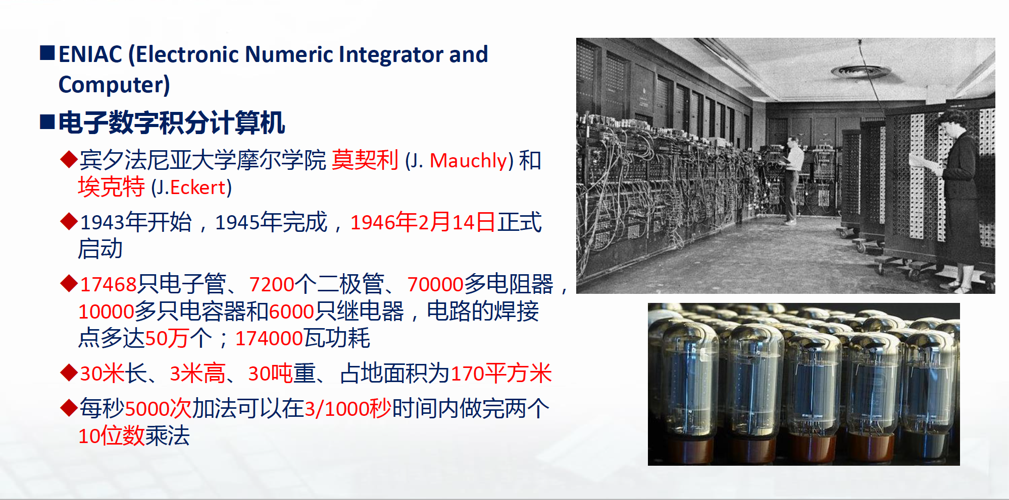
普遍认为的第一台计算机

Slide 51
ENIAC

Slide 52
普遍认为的第一台计算机

Slide 53
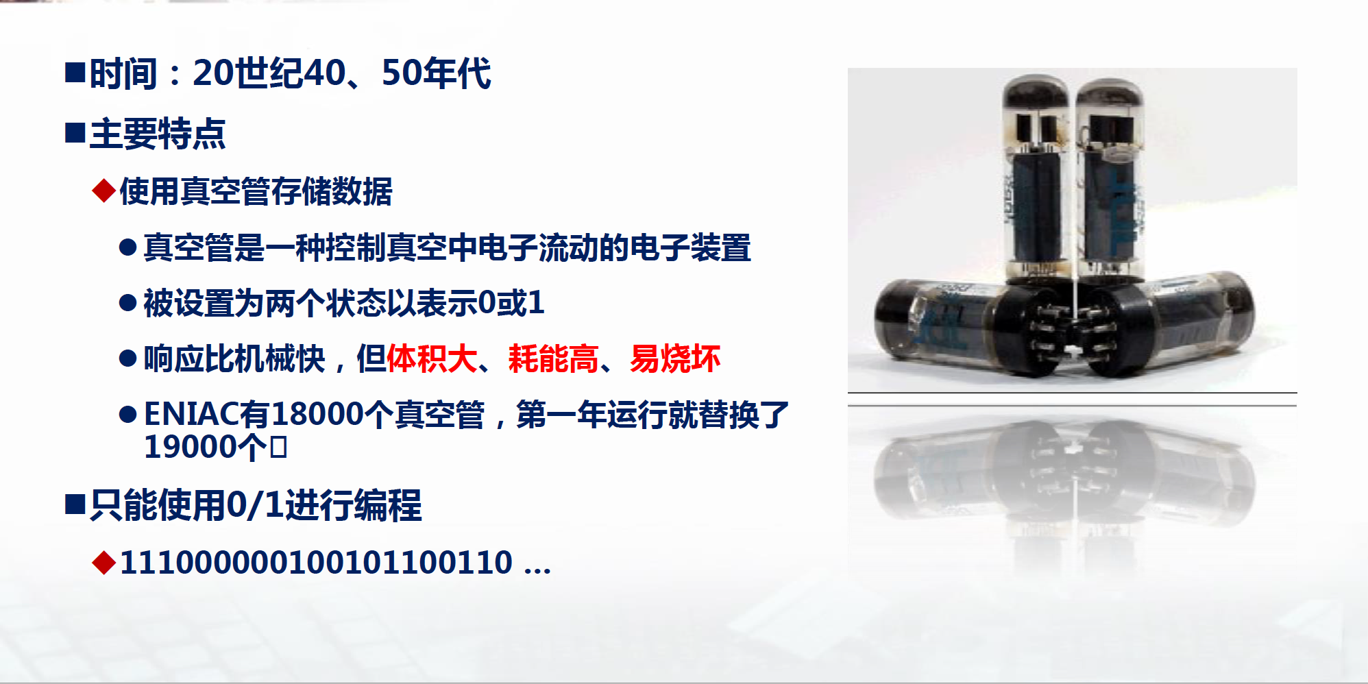
第一代计算机

Slide 54
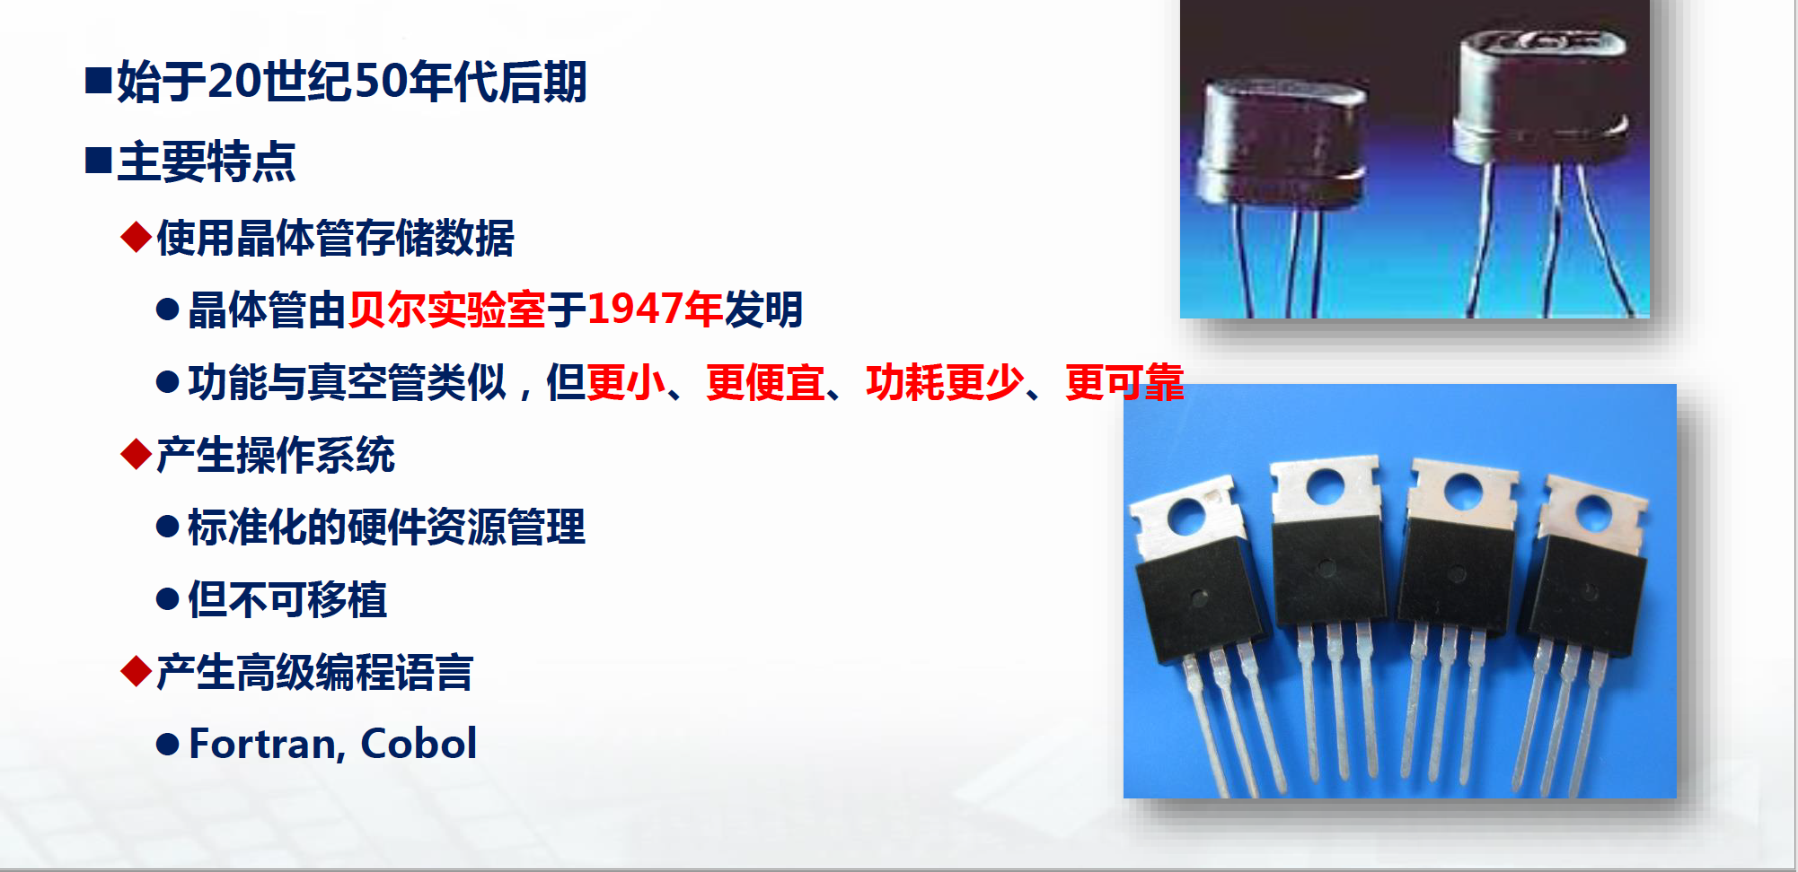
第二代计算机

Slide 55
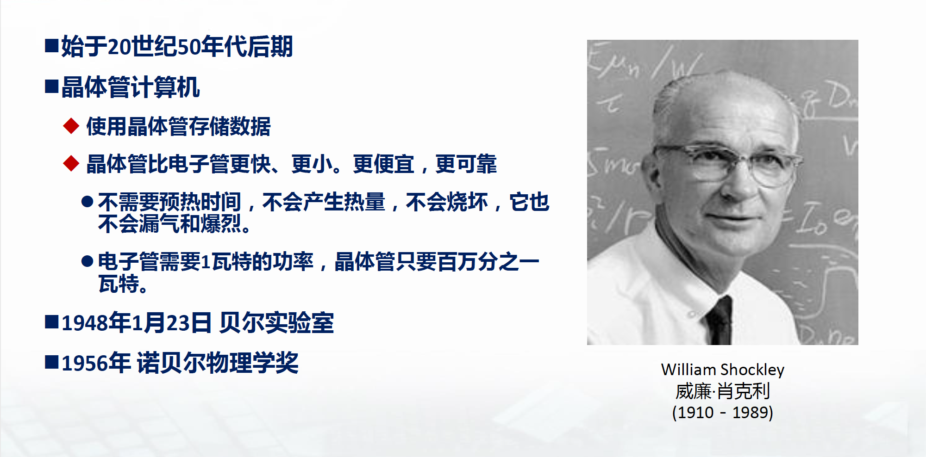
第二代计算机

Slide 56
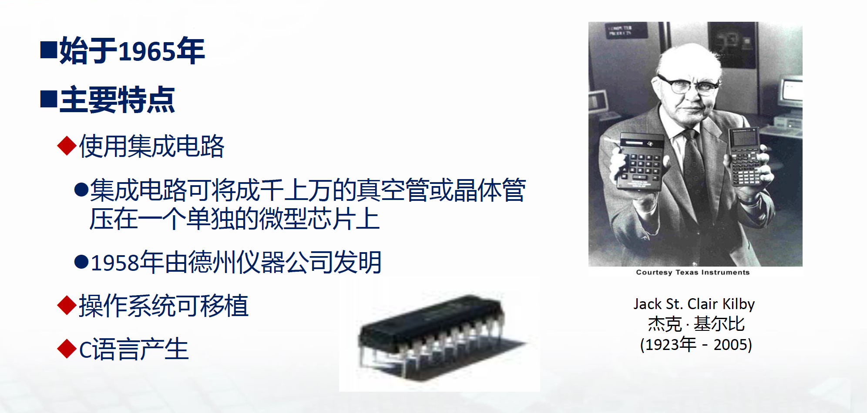
第三代计算机

Slide 57
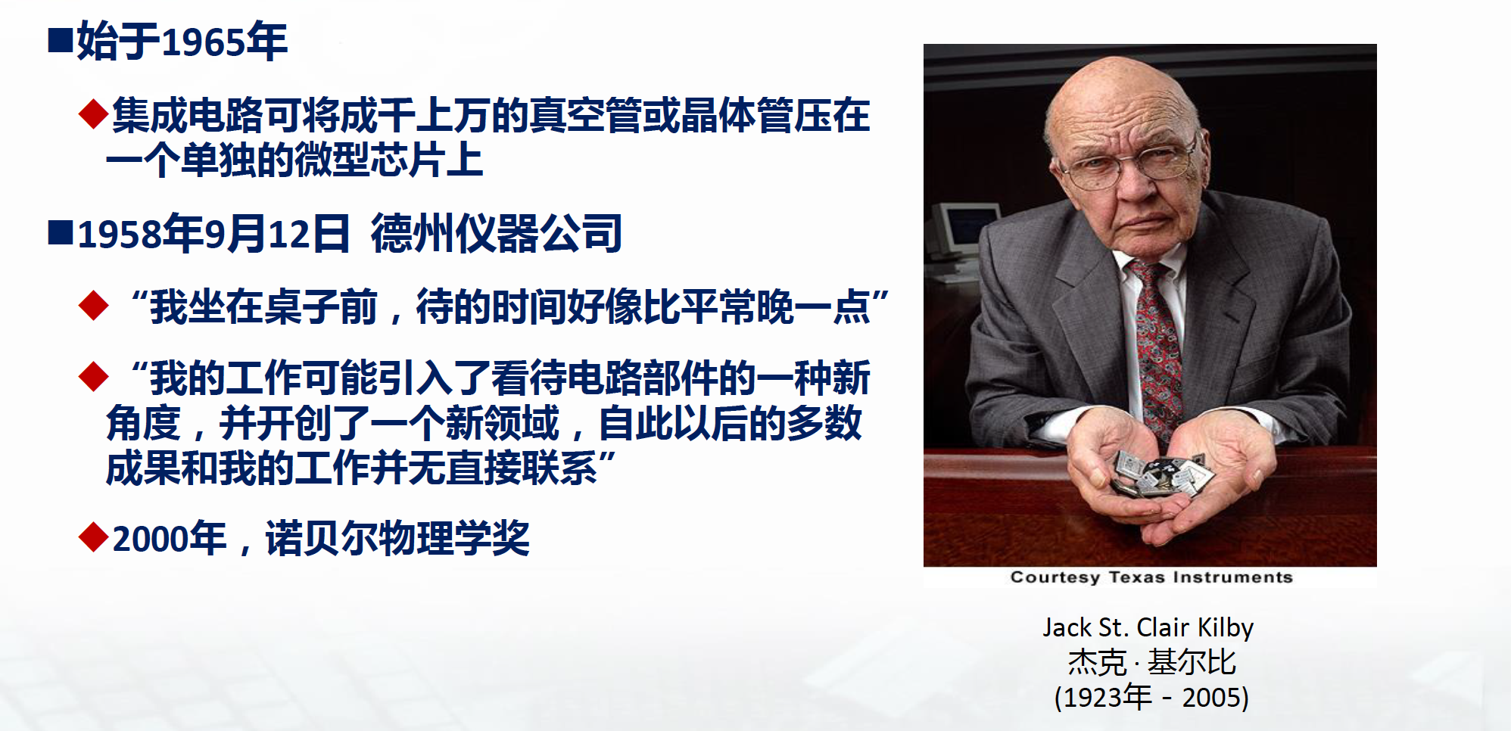
第三代计算机

Slide 58
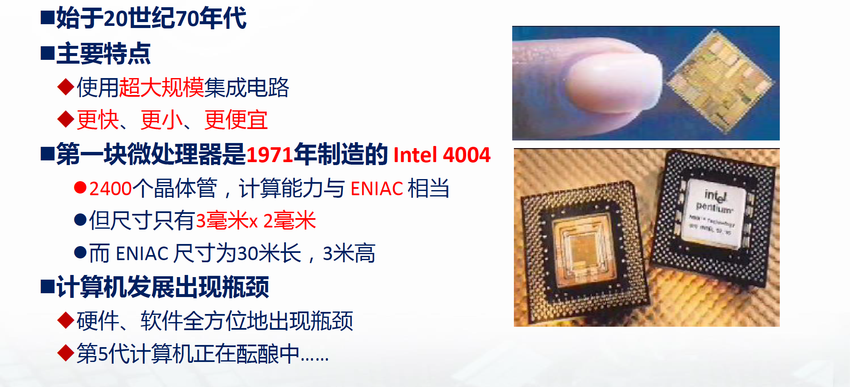
第四代计算机

Slide 59
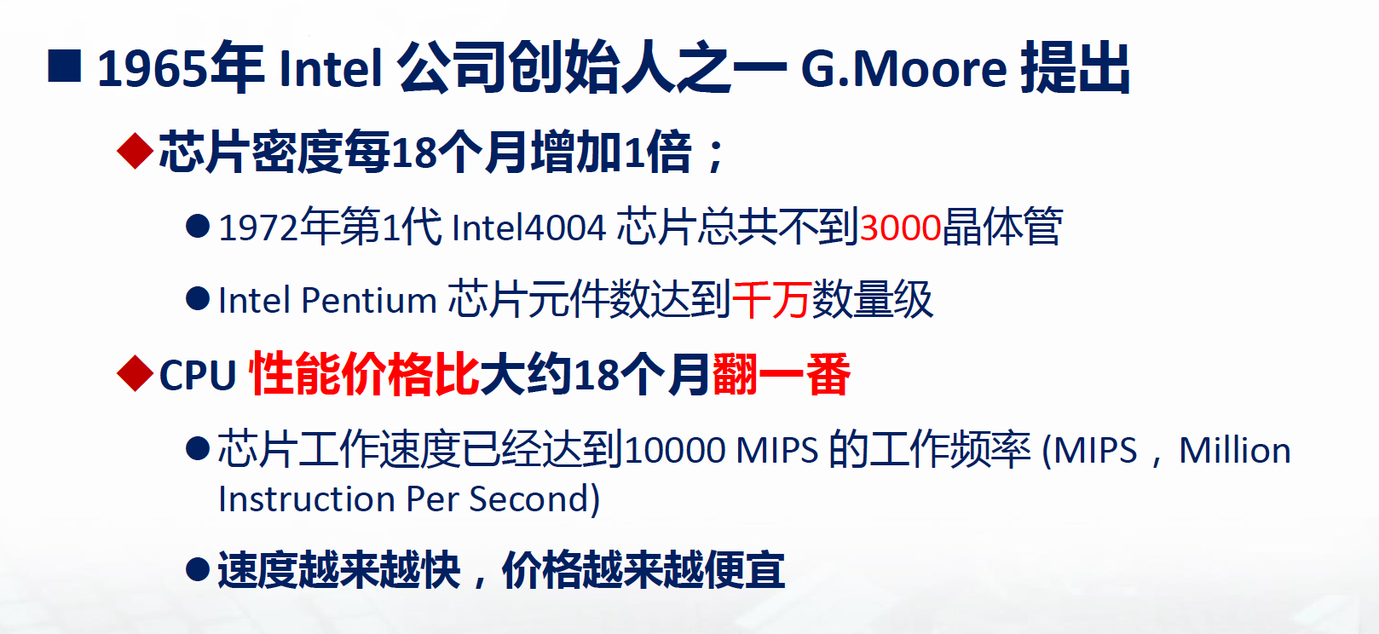
摩尔定律

